Slide 1
قواعد البيانات -لغة الاستفسارات ( SQL )

Slide 2
تعريف : - قاعدة البيانات ؟ - برامج قواعد البيانات؟
جميع برامج نظم قواعد البيانات تشترك في لغة SQL

Slide 3
تعريف : Structured Query Language - هي لغة قياسية من لغات الحاسب لدخول ومعالجة قواعد البيانات - أو مجموعة من الأوامر التي تحتاجها البرامج وكذلك المستخدمين للوصول إلى البيانات الموجودة في قاعدة البيانات

Slide 4
تم تطوير اللغة من قبل شركة IBM في منتصف السبعينات قامت شركة أوراكل بتنزيل أول نسخة تجارية من لغة SQL سنة 1979م *لغة SQL لغة غير إجرائية ( وضّح)

Slide 5
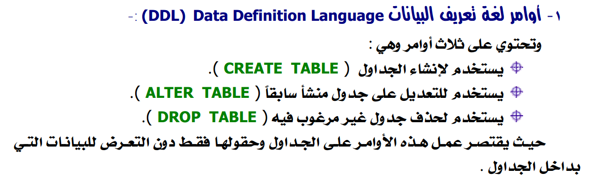
تنقسم أوامر SQL إلى ثلاثة أقسام :

Slide 6
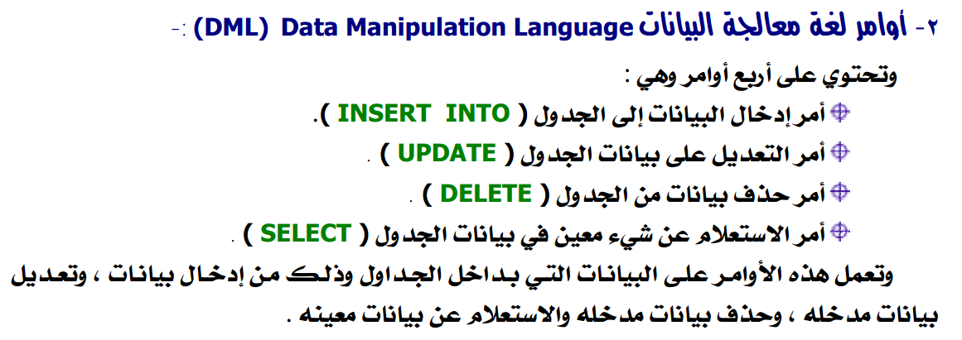

Slide 7
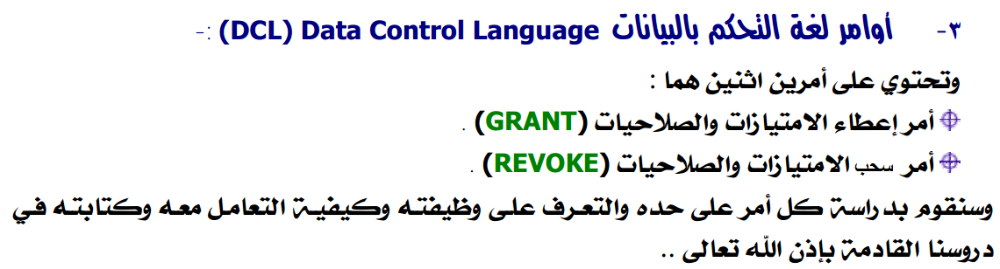

Slide 8
بيئة SQL * Plus اسم المستخدم: scott كلمة المرور: tiger الجداول المستخدمة : emp – dept

Slide 9
ملاحظات: * لغة SQL غير حساسة لحالة الأحرف * تنتهي التعليمات ; ويمكن كتابة التعليمة في أكتر من سطر * يفصل بين أسماء الحقول بالفاصلة , * يجب كتابة البيانات بنفس الطريقة

Slide 10
لعرض هيكل الجدول (البناء الداخلي للجدول) نستخدم الأمر: desc – describe لعرض كل الجداول الموجودة : select * from tab ;

Slide 11
البداية مع جملة select : الصيغة العامة: الحقل الأول , الحقل الثانيSQL > select ;اسم الجدول from

Slide 12
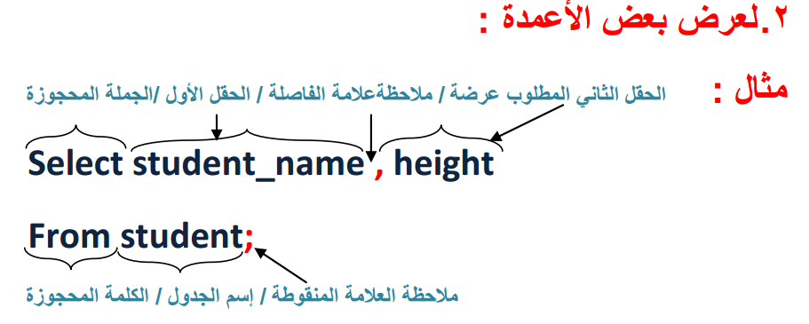

Slide 13
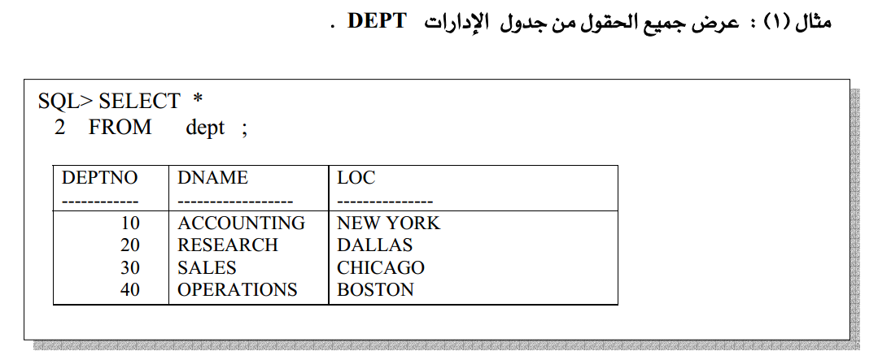

Slide 14
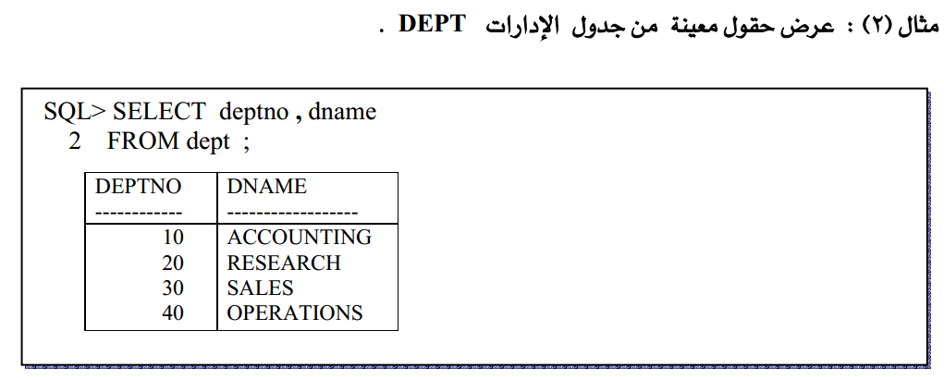

Slide 15
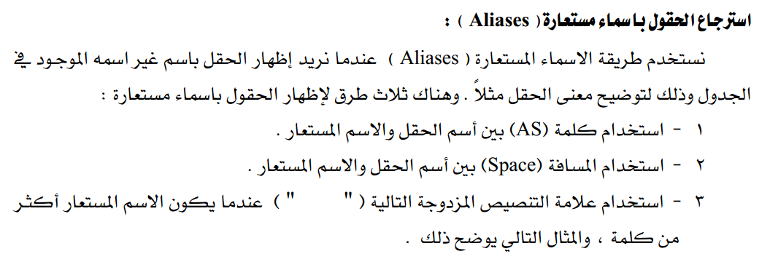

Slide 16
